Slide 1
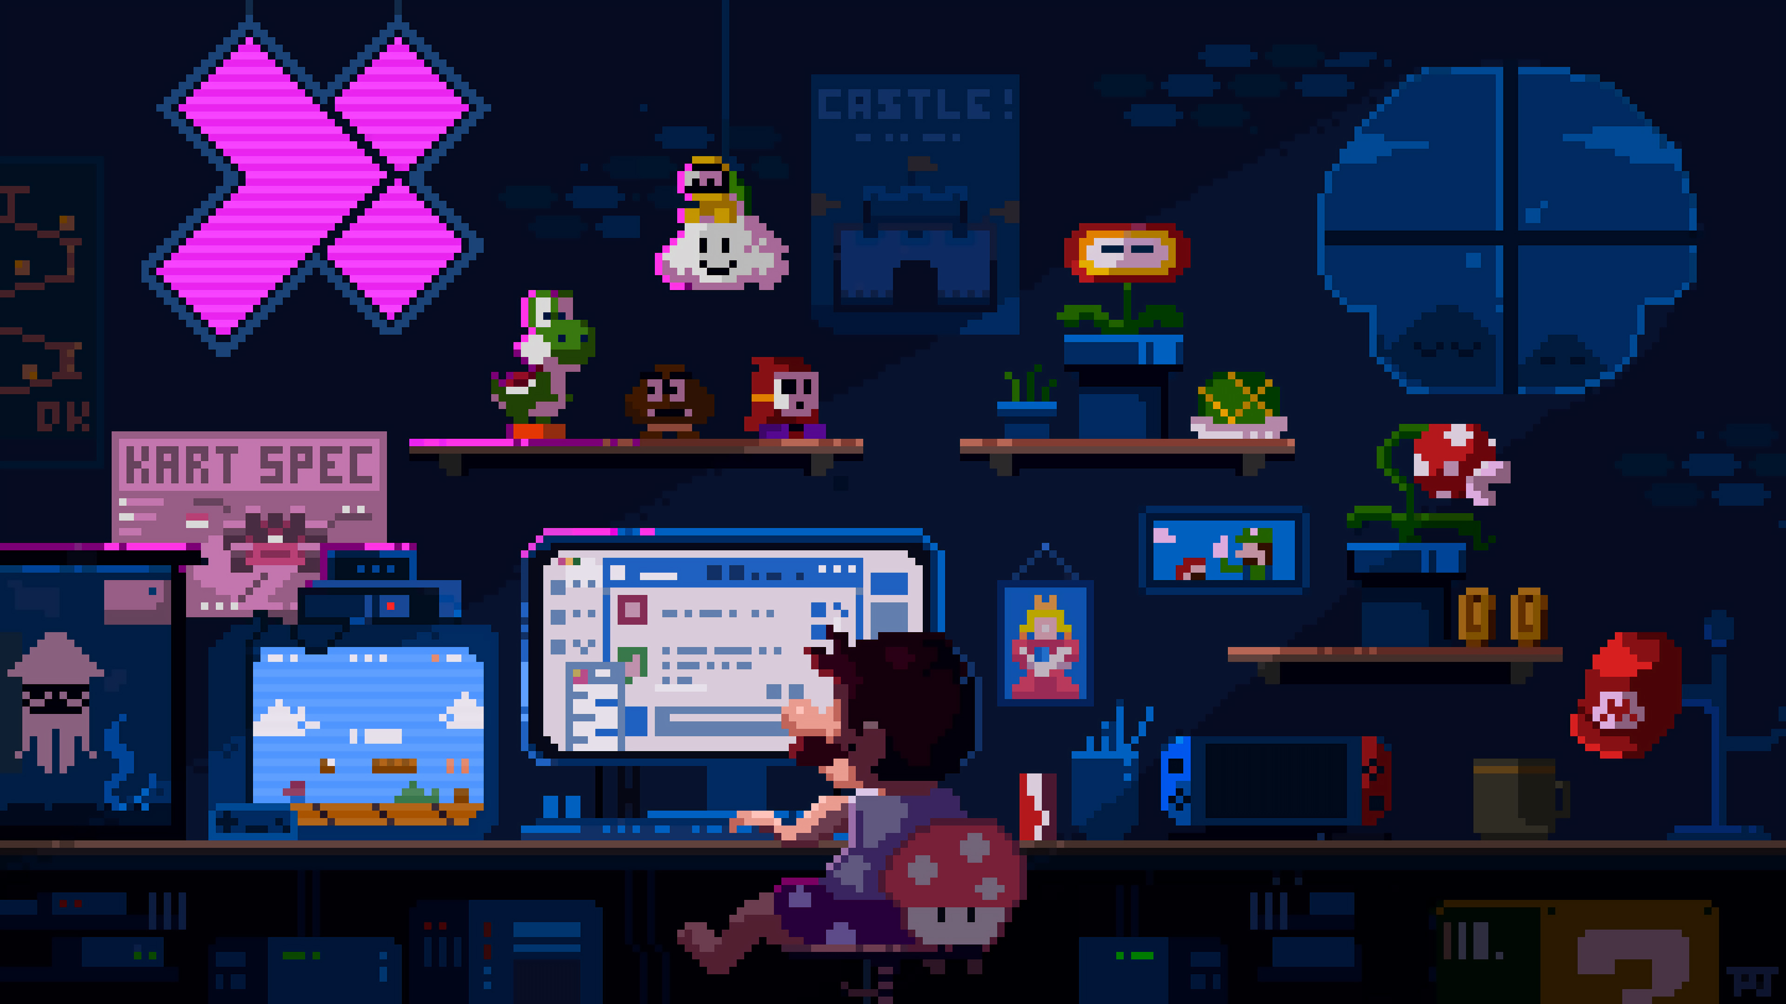
Fight of the night

Slide 2
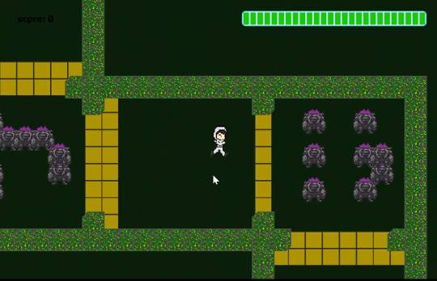
Об игре
Наша игра ‘’Fight of the night’’ – это пиксельная экшен игра, где игроку предстоит исследовать подземный мир с свирепыми каменными гигантами.

Slide 3
Распределение по обязанностям
Мартьянов Михаил – анимации персонажа, гиганта и порталов, загрузочное окно, окно при выигрыше и при проигрыше
Морозов Антон – главное меню, карта, соединение частей игры
Дёмин Никита - логика
Сапралиев Магомет – таймер

Slide 4
Планы на обновление игры
Сделать двери комнат, добавить помошника (питомца, который будет наносить урон гиганту), разнообразить злодеев, разнообразить арсенал.

